Slide 1

HỌP PHỤ HUYNH HỌC SINH
KHÓA 19T4
NGÀY 21/6/2020

Slide 2
NHIỆT LIỆT CHÀO ĐÓN PHỤ HUYNH HỌC SINH
LỚP: 19T4 – CNO1

Slide 3
NỘI DUNG
Báo cáo tình hình học tập-rèn luyện của lớp
Những giải pháp nâng cao chất lượng học tập, rèn luyện và giáo dục đạo đức lối sống cho HSSV
Góp ý của phụ huynh HS
Thiết lập mối quan hệ giữa PHHS-GVCN- P. CTCT HSSV
Nội dung khác: báo cáo quỹ lớp.

Slide 4
I. BÁO CÁO TÌNH HÌNH HỌC TẬP – RÈN LUYỆN CỦA LỚP HKI/2019-2020.
Kết quả học tập, rèn luyện của HS trong HKI/2019-20120;
Tình hình chung của lớp từ đầu HKII/2019-2020 đến nay;
Thông báo kế hoạch thi, tổng kết HKII/2019-2020;
Về công tác học vụ
Về quy chế đào tạo: Đăng ký học trả nợ môn (Có thể tổ chức các lớp học vào học kỳ hè).
Thông báo đóng học phí HKII/2019-2020 và những khoản chưa đóng.
Đăng ký học trả nợ môn.

Slide 5
1.Về tiến độ đào tạo học kỳ 2, năm học 2019 – 2020 (dự kiến):
Khóa 19T4:
    Thời gian học tập học kỳ 2: 11/5/2020 – 29/8/2020 (16 tuần);
    Thi học kỳ 2: 31/8/2020 – 19/9/2020 (03 tuần);
    Tổng kết năm học 2019-2020: 28/9/2020 – 03/10/2020 (01 tuần);
    Thi lại học kỳ 2 (Kỳ thi phụ): 05/10/2020 – 10/10/2020 (01 tuần);
    Thời gian nhập học năm học 2020-2021: 12/10/2020

Slide 6
2.Về công tác học vụ:
Việc xếp loại học lực của học sinh, nhà trường thực theo quy định của Bộ LĐTB-XH về việc tổ chức thực hiện chương trình đào tạo trình độ trung cấptheo phương thức tích lũy tín chỉ; quy chế kiểm tra, thi, xét công nhận tốt nghiệp.
Theo đó, học phần Giáo dục thể chất, Giáo dục Quốc phòng – An ninh, Anh văn, Tin học, Kỹ năng mềm là 05 môn học điều kiện để xếp hoàn thành khối lượng học tập, xét điều kiện dự thi tốt nghiệp (không tính vào điểm tích lủy toàn khóa)

Slide 7
2. Về công tác học vụ:
Về học lại: Có 2 loại lớp để học sinh đăng ký học lại trả nợ các học phần chưa đạt, bao gồm:
+ Lớp chung: Được học ghép chung với các khóa sau (khóa 18T4 học chung với các khóa 2019) và được mở từ đầu học kỳ 1, năm học 2019 – 2020 (có thông báo cụ thể được đăng trang web, gởi GVCN, các khoa).
+ Lớp riêng: Được mở riêng cho các HS học trả nợ cùng môn. Thời gian thực hiện trong hè (dự kiến tháng 7,8/2019) và trong năm học 2019 - 2020. Khi mở lớp có thông báo cụ thể được đăng trang web, gởi GVCN, các khoa.
Phụ huynh và HS liên hệ GVCN hoặc phòng Tuyển sinh – Đào tạo (phòng TS-ĐT) hoặc lên trang website trường để biết thông tin hoặc xem trên tin nhắn điện tử của nhà trường gửi đến phụ huynh qua điện thoại, sau đó liên hệ phòng TS-ĐT để đăng ký học lại.

Slide 8
3. Về quy chế đào tạo:
Điều 16. Điều kiện và số lần dự thi kết thúc môn học, học và thi lại
1. Điều kiện dự thi kết thúc môn học
HSSV được dự thi kết thúc môn học khi bảo đảm các điều kiện sau:
- Tham dự ít nhất 70% thời gian học lý thuyết, thực hành
- Điểm trung bình chung các điểm kiểm tra đạt từ 4,0 điểm trở lên theo thang điểm 10;
- HSSV có giấy xác nhận khuyết tật theo quy định và nghỉ học có lý do chính đáng thì được hiệu trưởng xem xét, quyết định ưu tiên điều kiện dự thi trên cơ sở HSSV đó phải bảo đảm điều kiện về điểm trung bình chung các điểm kiểm tra.

Slide 9
3. Về quy chế đào tạo:
Điều 16. Điều kiện và số lần dự thi kết thúc môn học, học và thi lại
2. Số lần dự thi kết thúc môn học
a) HSSV được dự thi kết thúc môn học lần thứ nhất, nếu điểm môn học chưa đạt yêu cầu thì được dự thi thêm một lần nữa ở kỳ thi khác do trường tổ chức;
b) HSSV vắng mặt ở lần thi nào mà không có lý do chính đáng thì vẫn tính số lần dự thi đó, phải nhận điểm 0 cho lần thi đó và phải thi lại.
c) Trường hợp có lý do chính đáng thì không tính số lần dự thi và được bố trí dự thi ở kỳ thi khác. HSSV phải nộp đơn xin vắng thi lần thứ nhất có xác nhận của Trưởng Khoa, phòng Công tác chính trị - Học sinh sinh viên, phòng Tuyển sinh – Đào tạo để trình hiệu trưởng duyệt chậm nhất là 1 tuần sau ngày thi.

Slide 10
3. Về quy chế đào tạo:
Điều 16. Điều kiện và số lần dự thi kết thúc môn học, học và thi lại
3. Học và thi lại
a) HSSV phải học và thi lại môn học chưa đạt yêu cầu nếu thuộc một trong các trường hợp sau:
- Không đủ điều kiện dự thi;
- Đã hết số lần dự thi kết thúc môn học nhưng điểm môn học chưa đạt yêu cầu;
b) HSSV thuộc diện phải học và thi lại không được bảo lưu điểm, thời gian học tập của môn học lần học trước đó và phải bảo đảm các điều kiện dự thi được quy định tại khoản 1 Điều này mới được dự thi kết thúc môn học;
c) Trường hợp không còn môn học do điều chỉnh chương trình thì trưởng khoa đề nghị hiệu trưởng quyết định chọn môn học khác thay thế trên cơ sở phù hợp với mục tiêu của ngành, nghề đào tạo.

Slide 11
3. Về quy chế đào tạo:
Điều 18. Cách tính điểm môn học, điểm trung bình chung học kỳ/năm học/khóa học và điểm trung bình chung tích lũy
1. Điểm môn học chỉ có lý thuyết hoặc có cả lý thuyết và thực hành:
a) Điểm môn học bao gồm điểm trung bình các điểm kiểm tra có trọng số 0,4 và điểm thi kết thúc môn học có trọng số 0,6;
b) Điểm trung bình điểm kiểm tra là trung bình cộng của các điểm kiểm tra thường xuyên, điểm kiểm tra định kỳ theo hệ số của từng loại điểm. Trong đó, điểm kiểm tra thường xuyên tính hệ số 1, điểm kiểm tra định kỳ và bài thực hành tính hệ số 2.

Slide 12
3. Về quy chế đào tạo:
Điều 18. Cách tính điểm môn học, điểm trung bình chung học kỳ/năm học/khóa học và điểm trung bình chung tích lũy
6. Điểm trung bình chung học kỳ, năm học, điểm trung bình chung tích lũy để xét học bổng, khen thưởng sau mỗi học kỳ, năm học hoặc khóa học được tính theo kết quả điểm thi kết thúc môn học lần thứ nhất; để xét cảnh báo kết quả học tập, buộc thôi học được tính theo kết quả lần thi kết thúc môn học có điểm cao nhất.

Slide 13
3. Về quy chế đào tạo:
Điều 21. Xếp loại kết quả học tập học kỳ/năm học/khóa học
1. Xếp loại kết quả học tập
a) Xếp loại kết quả học tập của HSSV theo học kỳ được căn cứ vào điểm trung bình chung trong học kỳ/năm học/khóa học đó, cụ thể:
Loại xuất sắc: Điểm trung bình chung từ 9,00 đến 10;
Loại giỏi: Điểm trung bình chung từ 8,00 đến 8,99;
Loại khá: Điểm trung bình chung từ 7,00 đến 7,99;
Loại trung bình: Điểm trung bình chung từ 5,50 đến 6,99;
Loại trung bình yếu: Điểm trung bình chung từ 4,00 đến 5,49;
Loại kém: Điểm trung bình chung dưới 4,00.

Slide 14
3. Về quy chế đào tạo:
Điều 22. Cảnh báo kết quả học tập, buộc thôi học, tự thôi học
1. Cảnh báo kết quả học tập được thực hiện theo từng học kỳ, việc cảnh báo kết quả học tập của HSSV được dựa trên các điều kiện sau:
a) Điểm trung bình chung học kỳ đạt dưới 3,00 đối với học kỳ đầu của khóa học, dưới 4,00 đối với các học kỳ tiếp theo;
b) Tổng số tín chỉ của các học phần bị điểm dưới 4,0 còn tồn đọng tính từ đầu khóa học đến thời điểm xét vượt quá 24 tín chỉ.
2. Sau mỗi học kỳ, HSSV bị buộc thôi học nếu thuộc một trong những trường hợp sau đây:
a) Có số lần cảnh báo kết quả học tập vượt quá 2 lần;
b) Đã hết quỹ thời gian tối đa để hoàn thành chương trình: Thời gian tối đa đối với trình độ trung cấp: 4,5 năm đối với hệ 01 năm đến 1,5 năm và 06 năm đối với hệ 03 năm ;
c) Bị kỷ luật ở mức buộc thôi học.

Slide 15
3. Về quy chế đào tạo:
Điều 22. Cảnh báo kết quả học tập, buộc thôi học, tự thôi học
3. Tự thôi học
HSSV không thuộc diện bị buộc thôi học, thực hiện đầy đủ nghĩa vụ và trách nhiệm theo quy định, nếu thuộc một trong các trường hợp sau được đề nghị trường cho thôi học:
a) HSSV tự xét thấy không còn khả năng hoàn thành chương trình do thời gian còn lại không đủ để hoàn thành chương trình theo quy định;
b) Vì lý do khác phải thôi học kèm theo minh chứng cụ thể và được hiệu trưởng chấp thuận.

Slide 16
3. Về quy chế đào tạo:
Điều 23. Điều kiện tốt nghiệp
1. HSSV được công nhận tốt nghiệp khi đủ các điều kiện sau:
a) Không trong thời gian: bị kỷ luật từ mức đình chỉ học tập có thời hạn trở lên, bị truy cứu trách nhiệm hình sự;
b) Tích lũy đủ số môn học và khối lượng tín chỉ quy định cho chương trình đào tạo;
c) Điểm trung bình chung tích lũy của toàn khóa học đạt từ 5,50 trở lên;
d) Hoàn thành học phần Giáo dục quốc phòng - an ninh, Giáo dục thể chất, Kỹ năng mềm do trường cấp;

Slide 17
3. Về quy chế đào tạo:
Điều 23. Điều kiện tốt nghiệp:
Đối với học sinh trình độ trung cấp:
- Kỹ năng: đạt bậc 2/5 của tiêu chuẩn kỹ năng nghề quốc gia;
- Ngoại ngữ: có năng lực ngoại ngữ bậc 1/6 khung năng lực ngoại ngữ của Việt Nam; trình độ ngoại ngữ tiếng Anh đạt 300 điểm TOEIC hoặc tương đương trở lên; Chứng chỉ Quốc gia trình độ A quốc gia hoặc giấy chứng nhận do Trường cấp;
- Tin học: đạt tiêu chuẩn IC3 hoặc tương đương trở lên; chứng nhận tin học ứng dụng do trường cấp.

Slide 18
3. Về quy chế đào tạo:
Điều 23. Điều kiện tốt nghiệp
f) Học sinh chưa có bằng tốt nghiệp THPT, phải thi thêm tốt nghiệp văn hóa gồm 03 môn Toán, Lý, Hóa được quy định trong chương trình. Trong đó nội dung thi là những kiến thức cơ bản được tổng hợp từ môn học cụ thể thuộc khối kiến thức văn hóa được quy định trong chương trình đào tạo.
- Điều kiện dự thi tốt nghiệp văn hóa: Đã tích lũy đủ số môn học văn hóa được quy định trong chương trình đào tạo và điểm của tất cả môn học đó phải đạt yêu cầu. Trên cơ sở đề nghị của Hội đồng xét điều kiện dự thi tốt nghiệp, Hiệu trưởng ra quyết định học sinh đủ điều kiện dự thi tốt nghiệp văn hóa.
- Điều kiện tốt nghiệp, công nhận tốt nghiệp văn hóa: Điểm của mỗi môn thi tốt nghiệp văn hóa phải đạt từ 5,0 điểm trở lên.

Slide 19
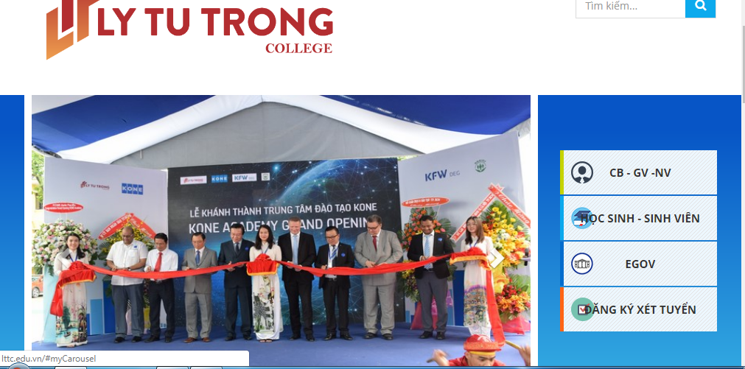
II. NHỮNG GIẢI PHÁP NÂNG CAO CHẤT LƯỢNG HỌC TẬP, RÈN LUYỆN VÀ GIÁO DỤC ĐẠO ĐỨC LỐI SỐNG CHO HSSV.
CÁCH VÀO TRANG CÁ NHÂN HSSV XEM THÔNG TIN
Vào Web: LTTV.EDU.VN > HỌC SINH-SINH VIÊN
Đăng nhập bằng mã số HSSV, mật khẩu ban đầu 1111> click mục chức năng> click mục cần xem

Slide 20
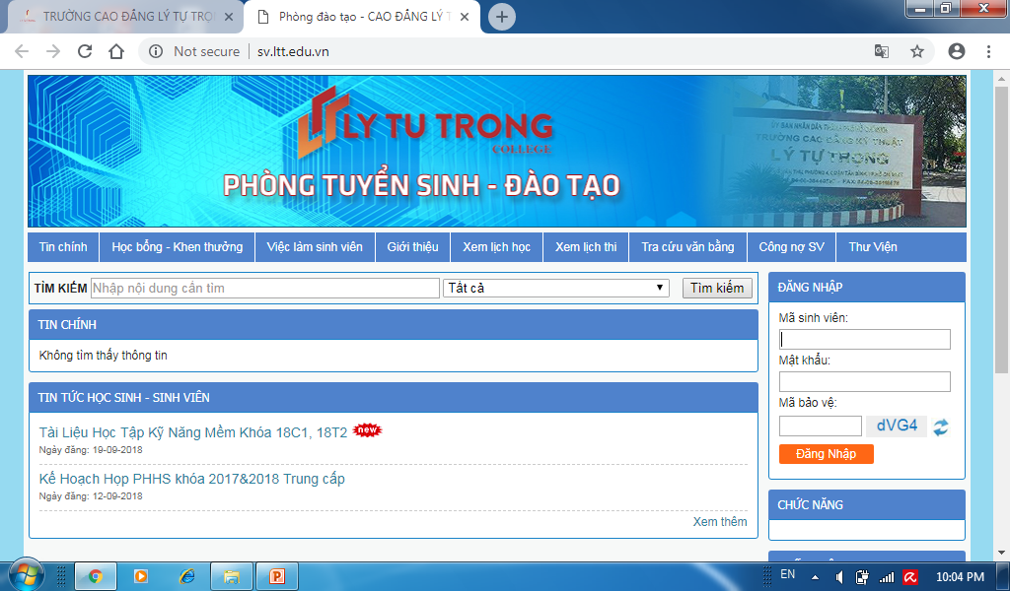
Đăng nhập bằng mã số HSSV, mật khẩu ban đầu 1111

Slide 21
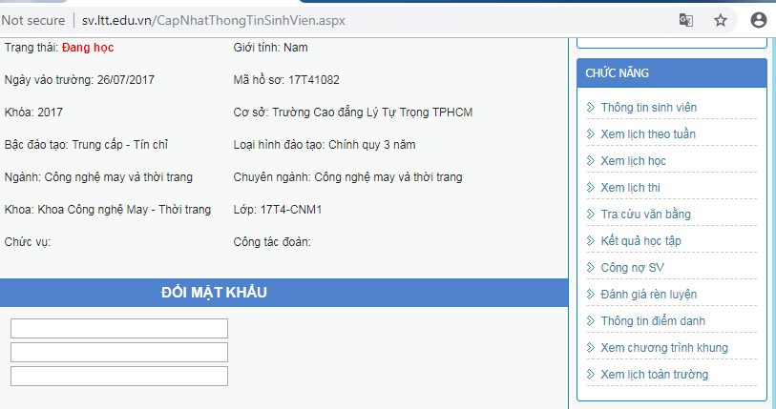
Click mục chức năng> click mục cần xem

Slide 22
Ca học | Thứ 2 22/04/2019 | Thứ 3 23/04/2019 | Thứ 4 24/04/2019 | Thứ 5 25/04/2019 | Thứ 6 26/04/2019 | Thứ 7 27/04/2019
SÁNG | 071400135226 Giáo dục quốc phòng - An ninh Tiết: 1-5 Nhóm: 2 GV: Nguyễn Tiến Sỹ (TG) Phòng: Sân bóng Ghi chú: Nhóm 2 lớp 18T4-CNÔ6 SHCN(9+)24 Sinh Hoạt Chủ Nhiệm (LT)Tiết: 6-6 GV: Phạm Thị Vinh Phòng: H1.2 - 10 (P. Lý Thuyết) |  |  |  |  | 071400135906 Điện kỹ thuật (LT)Tiết: 1-3 GV: Phan Đức Long Phòng: H1.3 - 13 (P. Lý Thuyết) 071400045332 Vật Lý 1 (LT)Tiết: 4-5 GV: Huỳnh Thị Bích (TG) Phòng: H1.3 - 13 (P. Lý Thuyết)
CHIỀU | 071400135906 Điện kỹ thuật (LT)Tiết: 7-9 GV: Phan Đức Long Phòng: C2.2 - 01 (P. Lý thuyết) Ghi chú: Lịch học bù cho ngày 27/04/2019 | 071400109006 Thực tập Nguội cơ bản (TH)Tiết: 7-12 GV: Võ Minh Quang Phòng: D3.1 - 08 (Xưởng nguội) | 071400109006 Thực tập Nguội cơ bản (TH)Tiết: 7-12 GV: Võ Minh Quang Phòng: D3.1 - 08 (Xưởng nguội) Ghi chú: Lịch học bù cho ngày 30/04/2019 | 071400134932 Toán 2 (LT)Tiết: 7-8 GV: Nguyễn Thị Thủy Phòng: H1.3 - 14 (P. Lý thuyết) 071400047932 Ngữ Văn 2 (LT)Tiết: 9-10 GV: Lê Thị Mùi (TG) Phòng: H1.3 - 14 (P. Lý thuyết) 071400045332 Vật Lý 1 (LT)Tiết: 11-12 GV: Huỳnh Thị Bích (TG) Phòng: H1.3 - 14 (P. Lý thuyết) | 071400134932 Toán 2 (LT)Tiết: 7-8 GV: Nguyễn Thị Thủy Phòng: H1.3 - 14 (P. Lý thuyết) 071400047932 Ngữ Văn 2 (LT)Tiết: 9-10 GV: Lê Thị Mùi (TG) Phòng: H1.3 - 14 (P. Lý thuyết)
TỐI
CAO ĐẲNG LÝ TỰ TRỌNG TP.HCM
Địa chỉ: 390 Hoàng Văn Thụ, Phường 4, Q. Tân Bình, TP. Hồ Chí Minh;
website:lttc.edu.vn ; Email: lytutrong@lytc.edu.vn Điện thoại : 028-38110521 / Fax : 028-38118676

Slide 23
III. Góp ý của phụ huynh HS
IV. Thiết lập mối quan hệ giữa PHHS-GVCN- P. CTCT HSSV
V. Nội dung khác: báo cáo quỹ lớp

Slide 24

TRÂN TRỌNG CẢM ƠN
QUÝ PHỤ HUYNH HỌC SINH
ĐÃ ĐẾN THAM DỰ
HỌP PHỤ HUYNH HỌC SINH

